Slide 1
Vítr jako zdroj energie
Oldřich Janča
254823

Slide 2
Produkce elektřiny podle zdroje
80,3 % tepelné (uhlí, plyn, ropa)
1,8 % jaderné
15,3 % vodní
1,6 % větrné
0,7 % tepelné (biomasa)
0,3 % solární
Cíl: 20 % z obnovitelných zdrojů do roku 2020

Slide 3
Potenciál větru
Každý rok téměř zdvojnásobení produkce
2 000 GWh v 2005 -> 73 000 GWh v 2011
Studie: do 2030 možné pokrýt veškerou spotřebu
Sever a západ, pobřeží a pobřežní vody

Slide 4
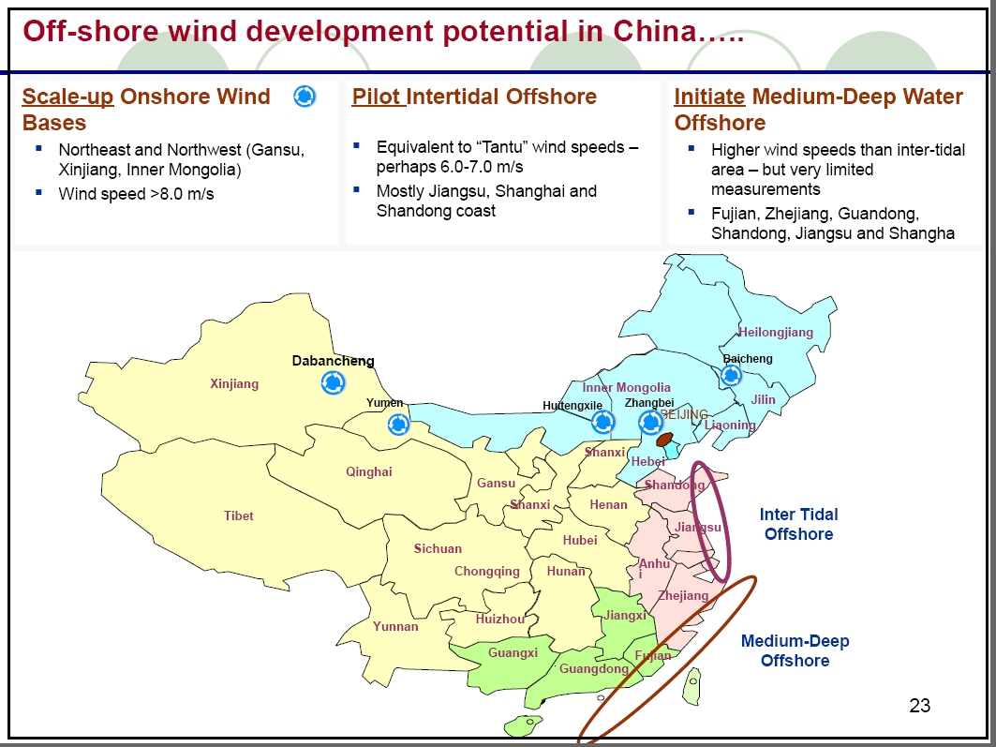

Slide 5
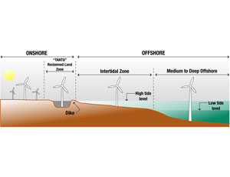
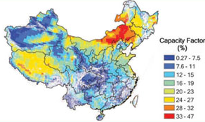
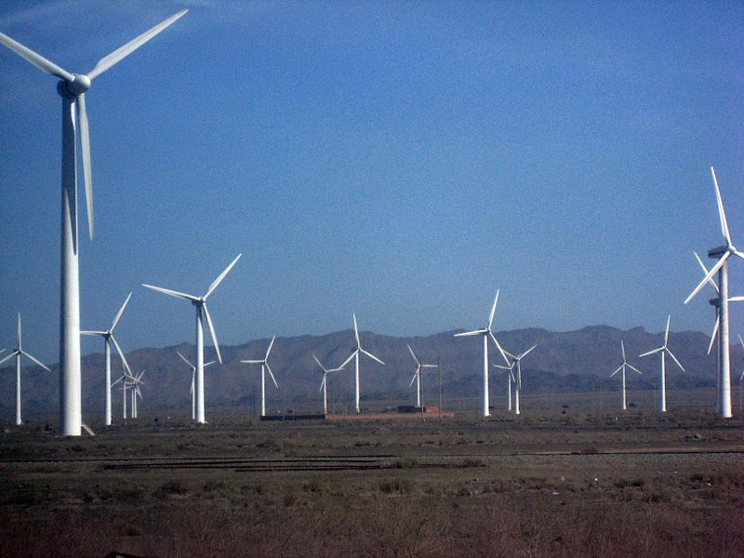
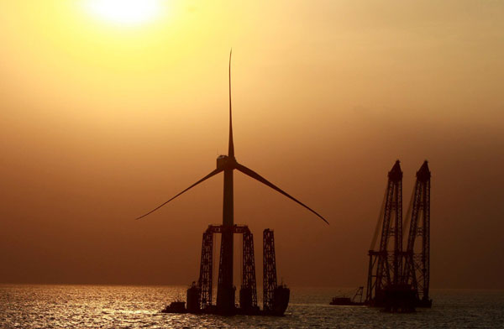

Slide 6
Problémy
Vítr nefouká vždy – nutnost záložních zdrojů
Rozvodná síť
  Není jednotná, je zastaralá
  Téměř 30 % větrných elektráren nezapojeno
Vliv na klima a ptactvo

Slide 7
